Slide 1

СПБ ГБСУСО «Детский дом-интернат для детей с отклонениями в умственном развитии № 4»
«Значимость профессиональной компетентности и личностной состоятельности воспитателя как социально-значимого взрослого в жизни воспитанников ДДИ. Преемственность в работе специалистов, непосредственно взаимодействующих с детьми в группе: воспитатель – младший медицинский персонал»

Slide 2
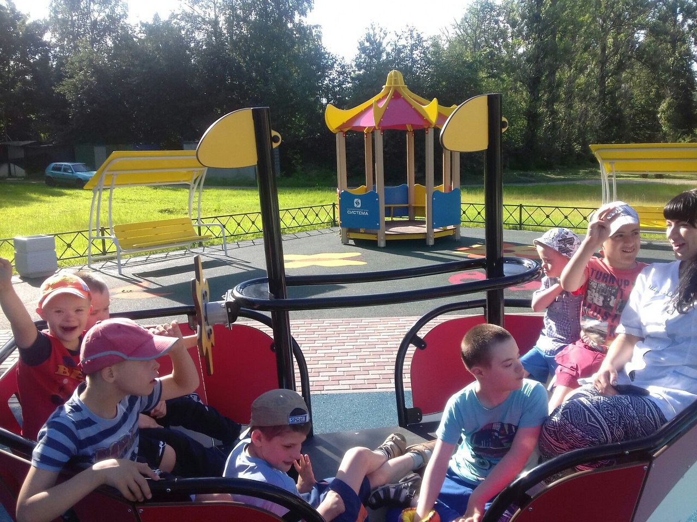
Психологические, педагогические, личные потребности ребенка в общении со взрослым, в игре и развитии, в постоянной заботе о физической и эмоциональной безопасности

Slide 3
Основные ожидания от деятельности воспитателя
Умение понять и принять «особого» ребенка
Умение устанавливать эмоциональный контакт
Уважение человеческого достоинства в отношении к детям и коллегам
Педагогический оптимизм
Желание совершенствоваться в профессии

Slide 4
«Воспитатель – социально – значимый, близкий взрослый»
Учит жить в социуме, эмоционально переживая жизненные ситуации
Учит социально – бытовым навыкам
Учит умению общаться со сверстниками, со взрослыми

Slide 5
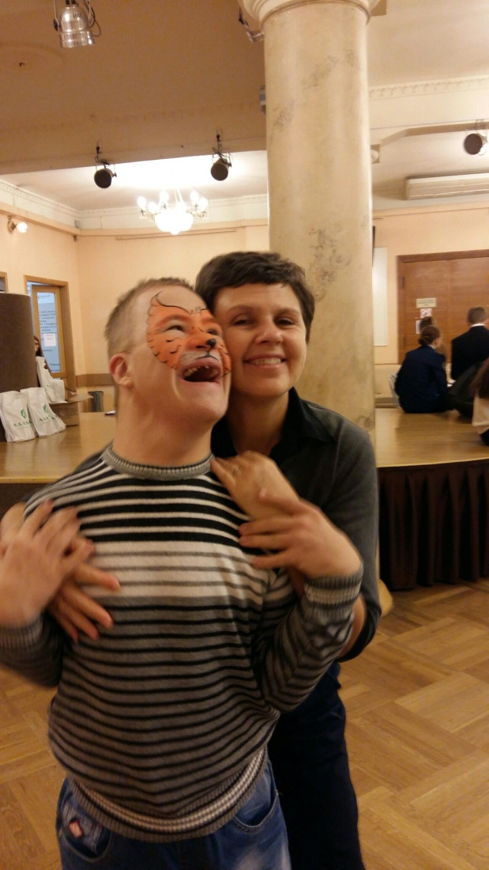
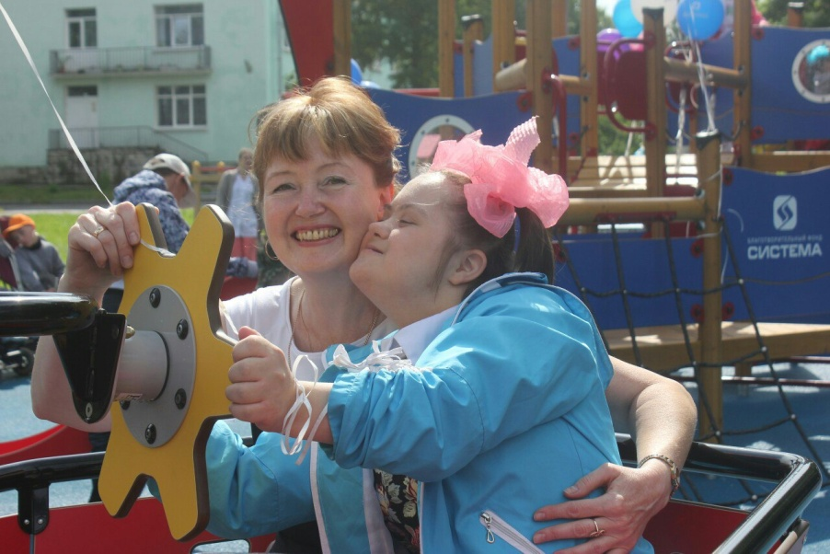

Slide 6
Должностные обязанности младшего медицинского персонала с педагогической направленностью
Совместно с воспитателем и в его отсутствие:
Помощь в организации воспитательно – образовательной деятельности
Формирование культурно – гигиенических навыков
Поддержание эмоциональной обстановки в группе
Сопровождение на прогулках и выездных мероприятиях
Участие в закаливающих процедурах и оздоровительных процедурах

Slide 7
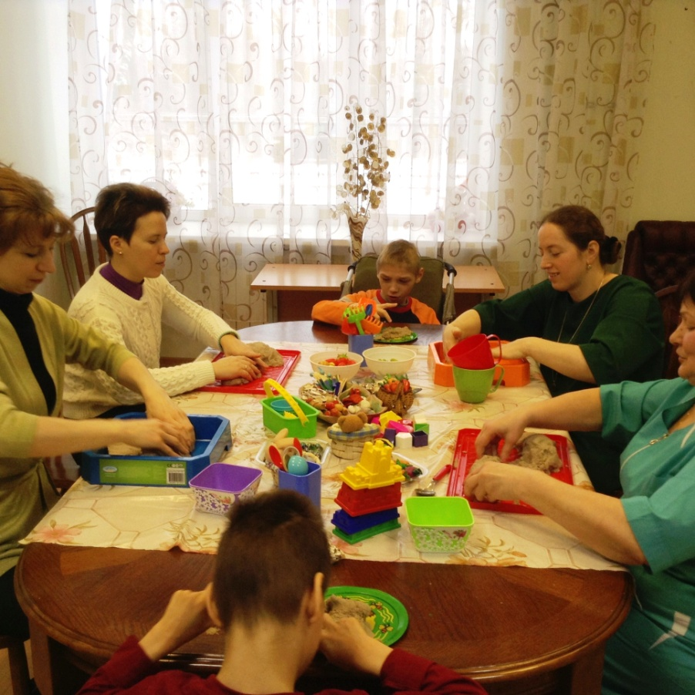
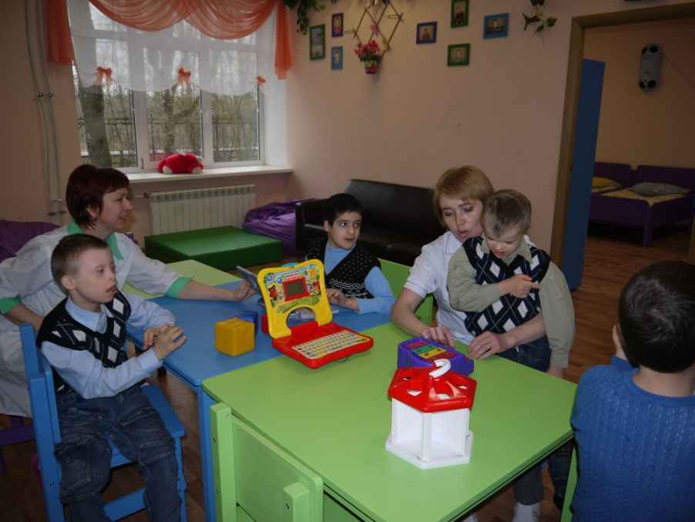

Slide 8
Организация быта
Рациональное распределение обязанностей воспитателя и младшей медицинской сестры
Совместно выработанные подходы в организации бытовой деятельности
Материально – техническая база
Осознанное создание уютной, домашней обстановки для воспитанников

Slide 9
Результаты взаимодействия
«воспитатель – младший медицинский персонал»
Уменьшение количества самостимуляций и стереотипных действий
Вовлеченность в игру
Значительное улучшение условий проживания
Изменение качества социально – эмоционального окружения

Slide 10
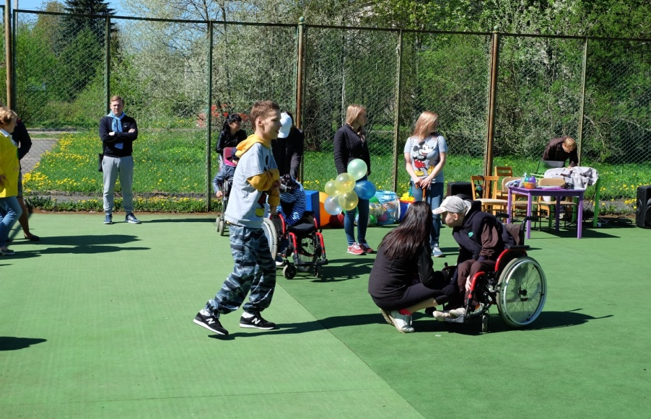
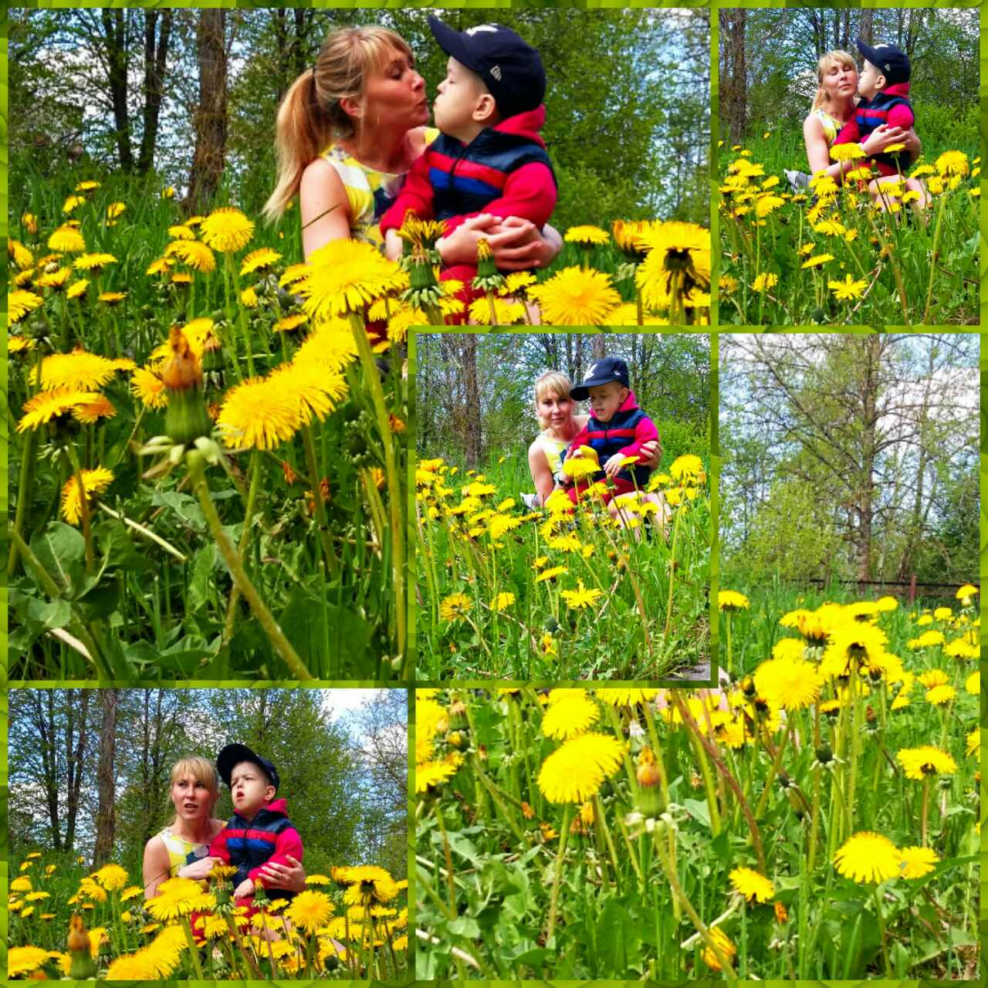
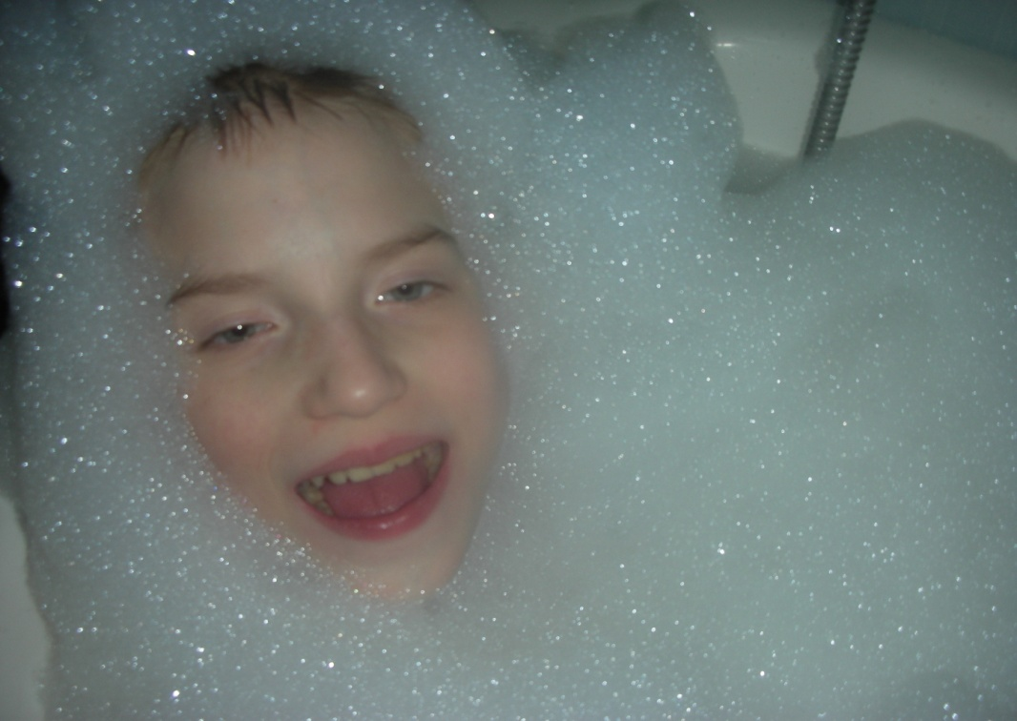

Slide 11
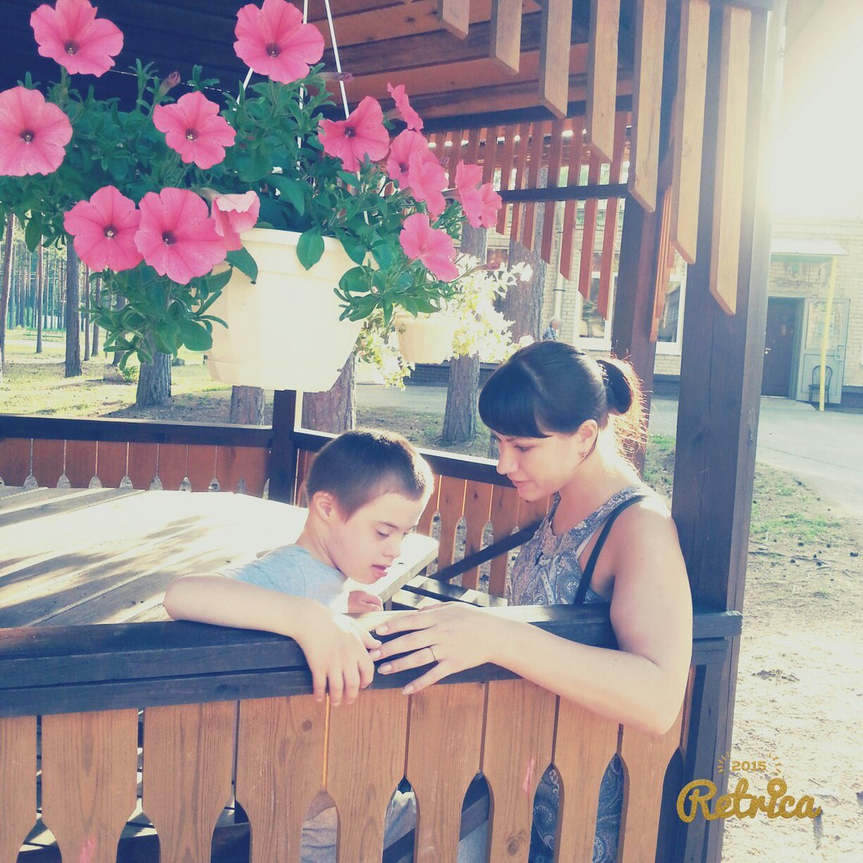
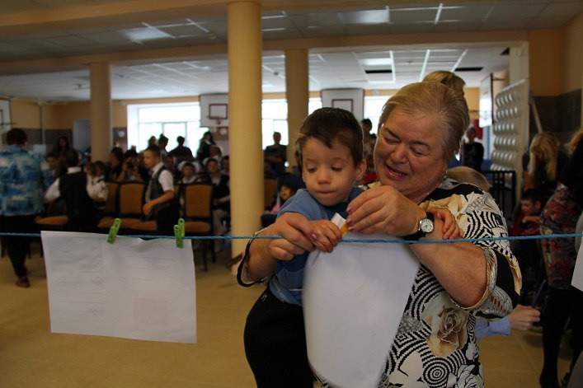

Slide 12
Наши контакты:
196620 Санкт- Петербург
г. Павловск
ул. Елизаветинская д. 9 – 15, литера А,Б,В,Д
т/ факс (812) 452-23-36
ddi-4 @ mail.ru
Спасибо за внимание!

